Slide 1
CHÀO MỪNG CÁC EM HỌC SINH
KHÓA HỌC MĨ THUẬT 8
Giáo Viên: Lê Thanh Sàng

Slide 2
CHỦ ĐỀ : 3
TRANG TRÍ MẶT NẠ
Tiết 1 : GIỚI THIỆU TỈ LỆ KHUÔN MẶT NGƯỜI.

Slide 3
I. QUAN SÁT – NHẬN XÉT:

Slide 4
Em hãy quan sát các hình ảnh và ghi nhớ nội dung bài học .

Slide 5
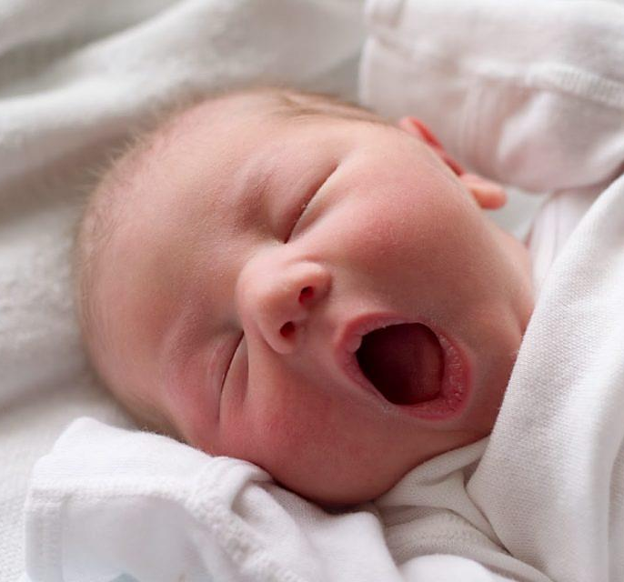
- Mỗi người và ở những lứa tuổi khác nhau đều có một khuôn mặt riêng.
Khuôn mặt trẻ sơ sinh và trẻ em

Slide 6
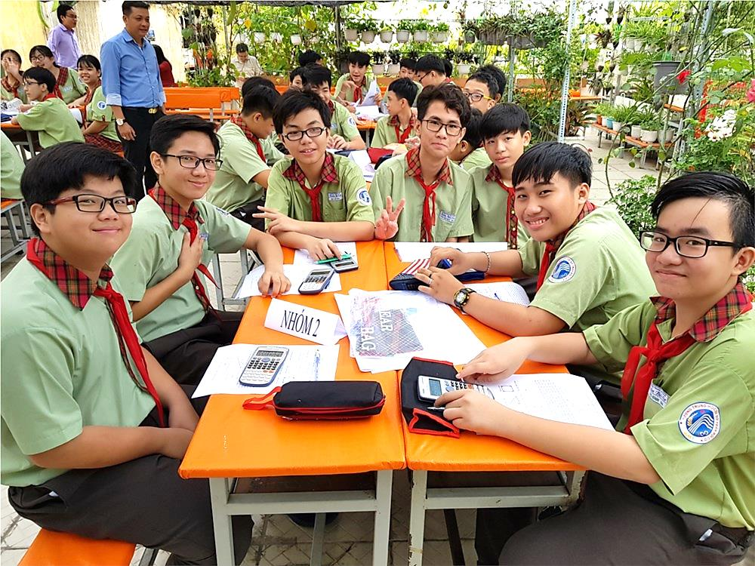
Khuôn mặt rạng rỡ của các em học sinh trường THCS Trần Bội Cơ Q5, trong tiết học chuyên đề môn Toán tại khu vườn sinh học tích hợp liên môn. Toán - Sinh
Khuôn mặt thanh thiếu niên

Slide 7
Khuôn mặt người trưởng thành

Slide 8
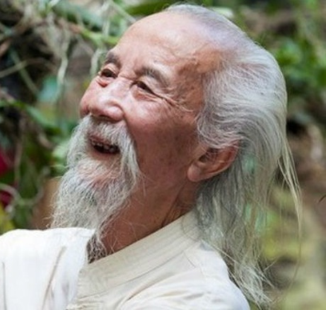
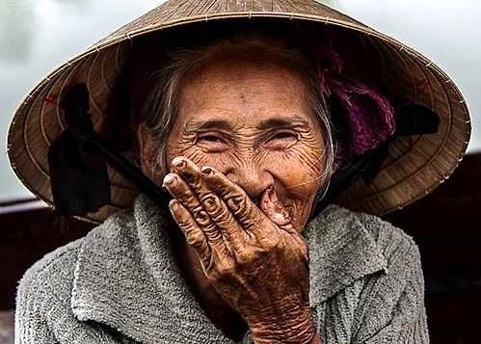
Khuôn mặt của người lớn tuổi

Slide 9
- Tỉ lệ các bộ phận trên khuôn mặt mỗi người: mắt, mũi, miệng, trán...khác nhau.
- Đặc biệt đôi mắt và vẻ mặt thường biểu hiện cảm xúc và tình cảm của con người ( vui, buồn, tức giận... ).

Slide 10
Ii. Tìm Hiểu Tỉ Lệ mặt người :
- Qua nghiên cứu giải phẫu học về hình thể và cấu trúc cơ thể người, người ta đã tìm ra tỉ lệ chung cho các bộ phận trên mặt người như sau :

Slide 11
1. Tỉ lệ các bộ phận khuôn mặt chia theo chiều dài :
Chiều dài khuôn mặt người chia làm 3 phần :
- 1 chân mày đến chân tóc.
- 2 chân mày đến chân mũi
- 3 chân mũi đến cằm
1/3
1/3
1/3

Slide 12
2. Tỉ lệ các bộ phận khuôn mặt chia theo chiều rộng
Chiều rộng của khuôn mặt mỗi người chia làm 5 phần và dùng chiều dài của 1 con mắt người đó làm chuẩn thước đo cho tỉ lệ chiều rộng ( chiều ngang ) khuôn mặt của họ khi vẽ.
1/5
1/5

Slide 13
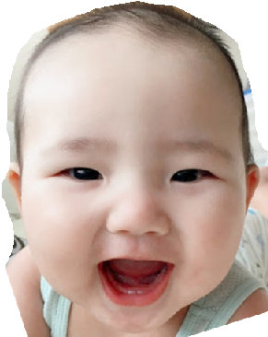
Những đặc điểm chú ý khi vẽ khuôn mặt trẻ em và người trưởng thành.
1
2

Slide 14
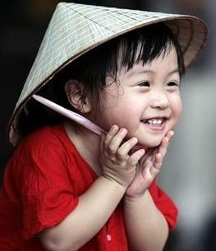
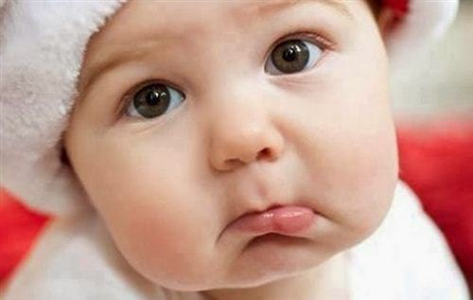
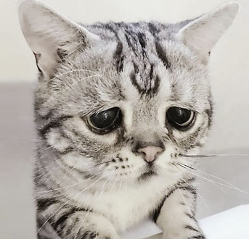
Những biểu lộ cảm xúc thể hiện trên khuôn mặt người.
Buồn bã
Ghi chú: đây không phải mặt con người, chỉ là cùng cảm xúc buồn thôi !
vui vẻ

Slide 15
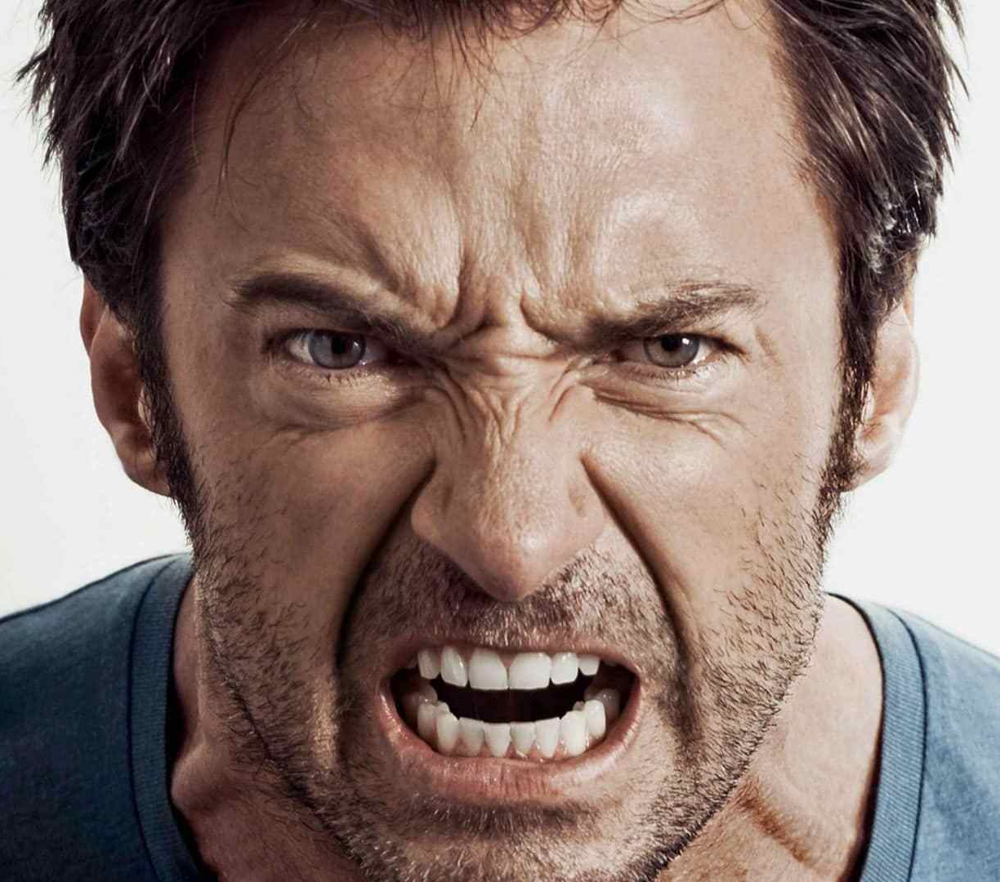
Những biểu lộ cảm xúc thể hiện trên khuôn mặt người.
Tức giận
Lo lắng

Slide 16
III. BÀI TẬP thực hành:
Em hãy vẽ 3 hình dáng khuôn mặt khác nhau sau đó hãy vẽ 3 trạng thái cảm xúc trên mỗi khuôn mặt và ghi chú Em đang vẽ cảm xúc gì.

Slide 17
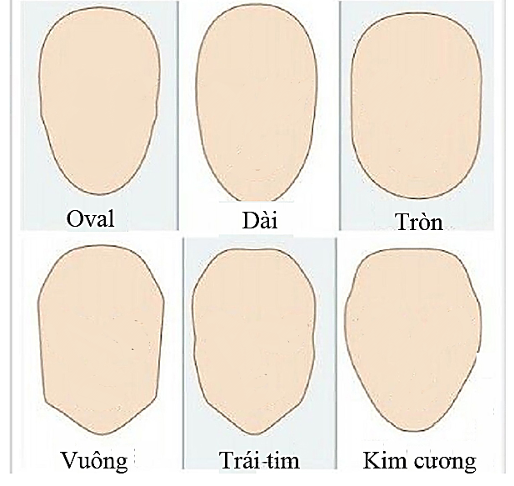
Một số hình dáng khuôn mặt người

Slide 18
Iv. Dặn dò :
- Chúc các em hoàn thành bài tập tốt !
- Hẹn gặp lại các em tuần sau chúng ta sẽ học tiết 2 : Cách Vẽ Chân Dung.

Slide 19
CHÚC CÁC EM HỌC SINH HỌC TẬP TỐT !

